Slide 1
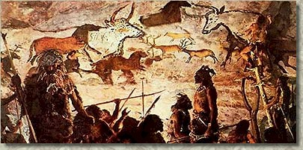
Arte Prehistórico

Slide 2
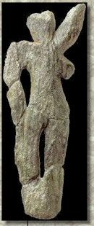
El artista prehistórico no tuvo la intención de 'agradar' sino de 'evocar' mediante el dibujo o relieve. El arte era un auxiliar mágico del hombre para relacionarse con las fuerzas invisibles.
Las imágenes artísticas más antiguas encontradas hasta la fecha tienen una antigüedad de unos 30.000 años. Según los conocimientos actuales no existen pruebas de que los neanderthales expresaran sus ideas con el arte.
La mayoría de los expertos opinan que el arte prehistórico es una expresión cargada de religiosidad y simbolismo, que no nace por puro goce estético o creativo, sino como consecuencia de determinadas prácticas rituales. El arte sería así un recurso para intervenir en el medio en el que vivían, un vehículo para escapar de la propia impotencia ante un mundo complejo y peligroso.

Slide 3
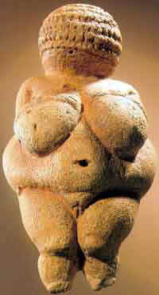
Paleolítico
En el paleolítico se encuentran varios objetos de supervivencia, hachas, puntas de flecha... pero también se encuentran objetos puramente artísticos como las venus prehistóricas o estatopígias. La más famosa de estas "venus" es la de willendorf (Alemania) También cabe citar la venus de lespugne (Francia).

Slide 4
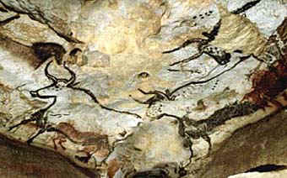
En cuanto a pintura nos encontramos con dos escuelas fundamentales la cantábrica y la levantina. En la cantábrica tenemos como ejemplo las cuevas de Altamira y las de Lascaux. Una de las imágenes de la sala de los toros en las cuevas de Lascaux (Francia).
Se dice que las pinturas del paleolítico tenían un carácter mágico. La pintura de la escuela cantábrica se efectúa en las zonas mas profundas de las cuevas fundamentalmente en techos y paredes y datan del Paleolítico Superior (35.000-8000 a. C).

Slide 5
Altamira
Modesto Cubillas descubrió las cuevas en 1868, pero fue Marcelino Sanz de Sautuola el que publicaría un articulo mencionando este descubrimiento. Las pinturas de Altamira, descubiertas por María Faustina Sanz Rivarola, su hija pequeña, fueron halladas cuando seguía a su perro, que se coló en la cavidad. Fueron el primer conjunto pictórico prehistórico de gran extensión conocido en el momento. Tal descubrimiento determina que el estudio de la cueva y su reconocimiento levantó toda una polémica respecto a los planteamientos aceptados en la ciencia prehistórica del momento.
El realismo de sus escenas provocó, al principio, un debate en torno a su autenticidad. Su reconocimiento como una obra artística realizada por hombres del Paleolítico supone un largo proceso en el que, también, se van a ir definiendo los estudios sobre la Prehistoria.
Su primer defensor fue el propio Marcelino Sanz de Sautuola. Su valor será avalado por los frecuentes hallazgos de otras piezas de arte mueble similares en numerosas cuevas de Europa.

Slide 6
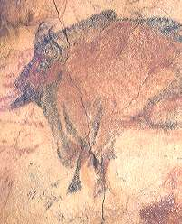
La pintura de la escuela cantábrica es policroma. Predomina en ella el rojo ocre y los colores tierra además del negro procedente de carbón de madera. Los pigmentos solían mezclarse con grasa o con sangre para penetrar bien en los poros de las paredes. En el periodo magdaleniense el arte se hace más elaborado buscando volumen tanto en la elección de la superficie de la roca (que contribuyera a la sensación de volumen de la pintura) como en el degradado de la pintura para lograr tal efecto.

Slide 7
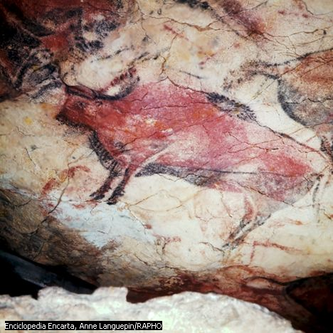
La representación es generalmente de perfil absoluto o relativo, destacando la denominada perspectiva torcida (cuernos y patas vistos de frente y la silueta de perfil). La composición no existe, cada figura vaga en el espacio, unas contrapuestas a otras, superpuestas y en diferentes posturas, hecho por el que algunos investigadores deducen que no tiene sentido narrativo, sino ritual. La temática de estas pinturas eran principalmente animales; bisontes, caballos, jabalíes, venados y algunas figuras humanas.

Slide 8
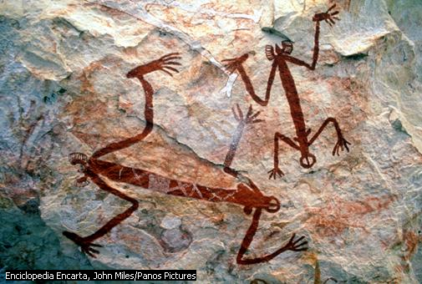
La pintura de la escuela levantina en el periodo cuaternario se diferencia de la cantábrica en que no está tan oculta en las cuevas sino en abrigos rocosos abiertos al exterior, la escala empleada es menor y la figura humana aparece perfectamente definida y ocupa un papel mas importante dando lugar a escenas de caza o de danzas rituales, desfiles etc. Una serie de escenas que narran la vida cotidiana. La técnica levantina tiende más a la monocromía y se hace uso particularmente del rojo y negro y el estilo es más esquemático. Este estilo esquemático se va acentuando durante el periodo Neolítico y las formas naturales terminan casi convertidas en signos.

Slide 9
Neolítico
El Neolítico está comprendido entre los años 5000 y el 2500 a. de C. El hombre se hizo sedentario, domesticó animales y cultivó la tierra. Abandonó las cuevas y comenzó a instalarse en poblados. En esta época aparece la cultura megalítica. Normalmente estos monumentos megalíticos eran tumbas y se suelen clasificar como:

Slide 10
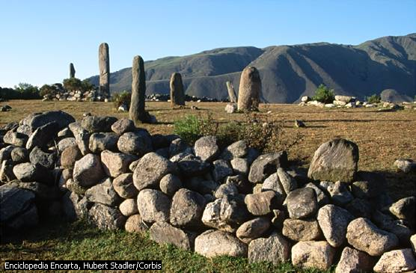
Menhir: Una sola piedra clavada verticalmente en la tierra

Slide 11
Dolmen: Monumento formado por grandes piedras verticales que sostienen otras horizontales

Slide 12
Cromlech: Monumento megalítico que consiste en una serie de Menhires y o dolmenes formando un circulo. Uno de los más famosos es el Cromlech de Stonehenge

Slide 13
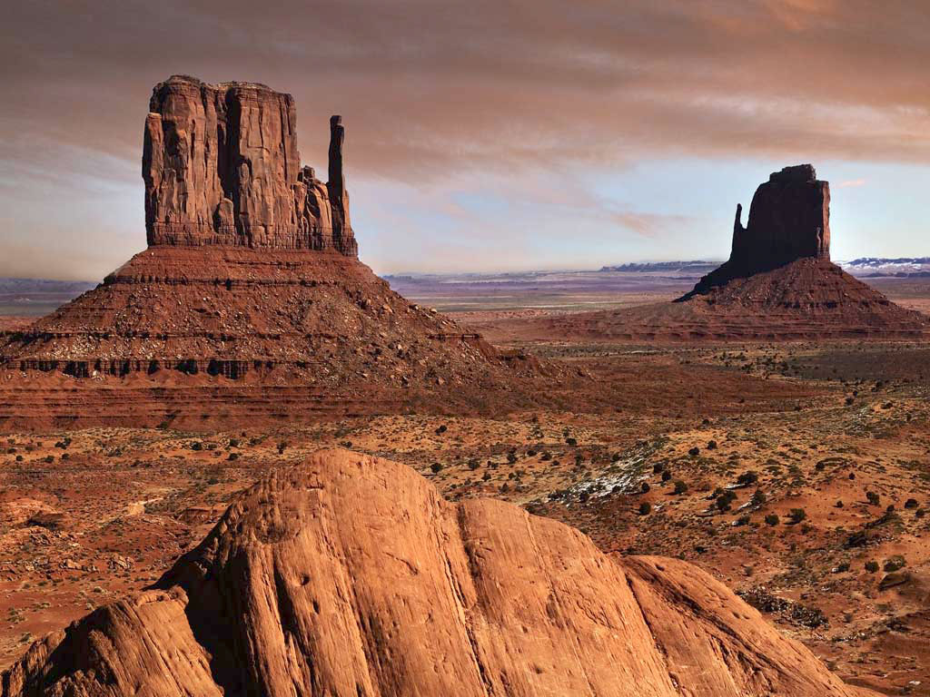
FIN

